Slide 1
NOIR s.r.l.
☎️ Tel: 243 456798
📧 cooperativanoir@gmail.com
🌐 https://cooperativanoir.wixsite.com/cooperativa-noir
Via Roma 25, 16121 Genova

Slide 2
La Cooperativa ha come oggetto sociale due diversi tipi di servizio: investigativo e funebre. Per il servizio funebre sono previsti organizzazione della cerimonia completa e documenti post mortem.
È possibile anche organizzare un servizio funebre laico e per animali. Per quanto riguarda il servizio dell’investigazione si varia dalle pratiche ereditarie alle ricerche aziendali fino alle indagini matrimoniali.
DESCRIZIONE COOPERATIVA

Slide 3
COOPERATIVE DESCRIPTION
The Cooperative has as objective two different types of service: investigative and funeral. Full ceremony arrangements and post-mortem paperwork are provided for the funeral service.
A secular and pet funeral service can also be arranged. As for the investigation service, we offer one that varies from hereditary practices to other services.

Slide 4
IL NOSTRO LOGO:
è stato scelto il logo che potesse rappresentare i nostri due rami aziendali, semplice, delicato e che infondesse sicurezza e serietà

Slide 5
I LOGHI NON SCELTI (ma utilizzabili nel marketing)

Slide 6
Due diversi tipi di servizio: investigativo e funebre.
Per il servizio funebre sono previsti organizzazione della cerimonia completa e documenti post mortem .È possibile anche organizzare un servizio funebre laico e per animali.
Per quanto riguarda il servizio dell’investigazione ne abbiamo uno che varia dalle pratiche ereditarie ad altri servizi; ricerca online e sul campo con tariffa giornaliera, infedeltà, revisione assegno di mantenimento per convivenza more uxorio, controversie nell’affidamento dei figli, indagini anti-stalking o mobbing, indagini per rintracciare persone scomparse o riconoscimento/disconoscimento paternità e/o per affidabilità badanti, babysitter e colf, controllo assenteismo e visure conservatorie e ipocatastali e altri servizi correlati.
SETTORI AZIENDALI

Slide 7
Dos tipos diferentes de servicio: investigativo y funerario.
Se proporcionan los arreglos completos de la ceremonia y el papeleo post-mortem para el servicio funerario. También se puede organizar un servicio funerario secular y de mascotas.
En cuanto al servicio de investigación, tenemos uno que varía desde prácticas hereditarias hasta otros servicios; investigaciones en línea y de campo con tasa diaria, infidelidad, revisión de pensión alimenticia por convivencia more uxorio, disputas por custodia de menores, investigaciones anti-stalking o mobbing, investigaciones para localizar personas desaparecidas o reconocimiento/negación de paternidad y/o por confiabilidad de cuidadores, niñeras y amas de casa, control de ausentismo y levantamientos de conservatorios y catastros y otros servicios relacionados.
SECTORES DE NEGOCIO

Slide 8
-pacchetto standard: (3000,00) costo più basso e funerale semplice, anche se completo. Comprende: organizzazione funerale religioso o laico, trasporto con carro funebre, servizio floreale (non personalizzabile). Disbrigo pratiche post mortem
-pacchetto premium: (4190,00) stessi servizi, ma servizio floreale personalizzabile, vestizione e tanato per rendere visitabile la salma. Possibilità di personalizzazione cimiteriale con sepoltura in giardinetto decorato.
-pacchetto definitive: (5700,00) tutti i servizi della precedente, con aggiunta di servizio del nostro marmista e camera ardente. Personalizzazione cimiteriale che comprende anche la possibilità di allestire una tomba familiare non interrata.
-pacchetto definitive+: (6250,00) oltre ai servizi del pacchetto definitive, incluso servizio di investigazione privata (parziale).
Servizi aggiuntivi:
-organizzazione cerimonia laica:
- funerali per animali che includono sepoltura e servizio marmista. Possibilità di scelta del luogo di sepoltura tra cimitero per animali o nella proprietà privata del cliente.
FATTIBILITA’ ECONOMICA

Slide 9
ricerca online: da 100,00
ricerca sul campo con tariffa giornaliera: 80,00
infedeltà coniuge/partner per addebito separazioni/divorzi: 750,00
violazioni doveri coniugali per addebito separazioni/divorzi: 1000,00
revisione assegno di mantenimento per convivenza more uxorio: 300,00
controversie nell’affidamento figli: 500,00
controllo comportamento e frequentazioni minori: 350,00
indagini anti-stalking o mobbing: 1000,00
indagini per rintracciare persone scomparse: 2500,00
indagini per riconoscimento/disconoscimento paternità: 550,00
indagini per affidabilità badanti, babysitter e colf: 250,00
controllo assenteismo: 150,00
scovare casi di compravendita simulata
(ossia la donazione di un bene ad un erede, fingendo una vendita): 750,00
accertare l’accettazione
visure conservatorie e ipocatastali: 350,00
tacita o con beneficio di inventario: 250,00
verificare un eventuale atto di rinuncia: 250,00
rintracciare successori inconsapevoli: 200,00
PREZZI SERVIZIO DI INVESTIGAZIONE

Slide 10
RICERCA BANDI Il Bando individuato ha la finalità di sostenere l’avvio di nuove piccole iniziative imprenditoriali e di lavoro autonomo attraverso la concessione di finanziamenti agevolati a tasso zero, con programmi di spesa inclusi tra i 10.000 e i 25.000 euro senza interessi e non assistiti da alcuna forma di garanzia. I beneficiari sono giovani tra i 18 e i 29 anni (30 non compiuti).

Slide 11
L'appel d'offres vise à soutenir le lancement de nouvelles initiatives de petites entreprises et de travail indépendant par l'octroi de prêts bonifiés à taux zéro, avec des programmes de dépenses compris entre 10 000 et 25 000 euros sans intérêt et sans aucune forme de garantie. Les bénéficiaires sont des jeunes âgés de 18 à 29 ans (pas encore 30 ans).

Slide 12
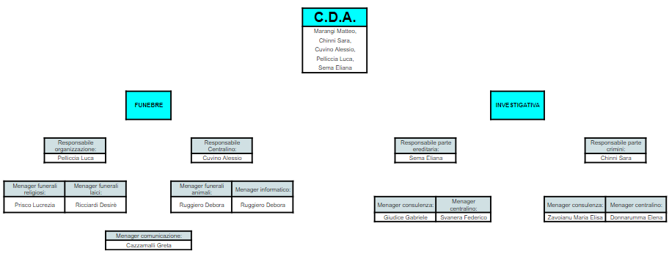
ORGANIGRAMMA

Slide 13
ANALISI SWOT:
PUNTI DI FORZA INTERNI (S)
-gruppo di giovani intraprendenti spinti dalla voglia di entrare nel mondo del lavoro;
- offriamo diversi servizi, e a seconda della richiesta, cerchiamo di realizzarla affiancando al cliente l'operatore più efficace per il caso;
- possediamo un'ottima organizzazione interna, basata sulla divisione del lavoro in base alle diverse capacità;
- disponiamo di un sito web sia per la compravendita che per fornire eventuali informazioni;
- possediamo un ottima padronanza nel linguaggio e offriamo il nostro prodotto come se fosse il migliore, convincendo il cliente e quindi portandolo dalla nostra parte;
- competenze linguistiche (Inglese, francese e spagnolo)
- siamo reperibili 24/24 e 7/7;
- siamo molti competenti in ambito linguistico ed economico;
- abbiamo un'ampia conoscenza informatica;
- idee innovativa dell'avere due rami aziendali di questo tipo
- ci concentriamo molto sul lavoro in quanto abbiamo meno vincoli familiari;

Slide 14
ANALISI SWOT:
PUNTI DI DEBOLEZZA INTERNI (W)
- essendo un gruppo giovane non abbiamo esperienza lavorativa;
- difficoltà nel trovare gli interlocutori giusti e a farsi prendere sul serio nonostante l'età;
- non possediamo una sede di proprietà;
- abbiamo bisogno di personale competente in materia e dovremmo partecipare a dei corsi di avanzamento per svolgere la nostra professione al meglio;
- l' assenza di propri clienti comporta una serie di strategie per prevalere
sulla concorrenza e iniziare a creare dei legami fissi;

Slide 15
ANALISI SWOT:
OPPORTUNITA’ ESTERNE (O)
- essendo giovani possiamo ricevere un sostegno economico dalle banche e dallo Stato per intraprendere il nostro percorso (per la società rappresentiamo il futuro, di conseguenza investire su di noi è sicuramente un'ottima scelta);
- avendo due rami collegabili tra loro le persone riscontrerebbero maggiore facilità scegliendo noi (senza rivolgersi a più enti);
- creare una rete che ci permette di offrire solo servizi aggiuntivi;
- la crisi economica potrebbe indurre le persone a scegliere la cooperativa per i prezzi calmierati che forniamo.

Slide 16
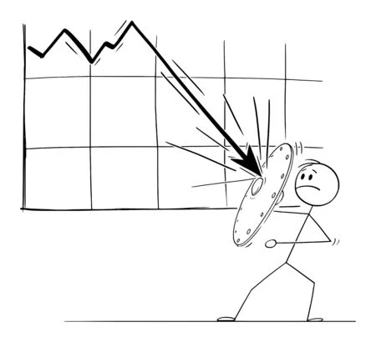
ANALISI SWOT:
MINACCE ESTERNE (t)
- presenza di concorrenza;
- crisi economica
- difficoltà nel comunicare la natura dell'azienda (visto la presenza di due rami)

Slide 17
ANALISI DEI COMPETITOR
In Liguria sono presenti
1201 pompe funebri e 263 agenzie investigative.

Slide 18
DISASTER RECOVERY PLAN

Slide 19
RISCHI PURI:
RISCHI IMPRENDITORIALI
- rischio di danneggiamento attrezzatura;
- rischio di perdite idrauliche e incendi negli uffici;
- rischio furti in cassa e attrezzatura;
- rischio incidenti stradali per mezzi di lavoro (carri funebri ecc...);
- rischio per salute dei lavoratori;
- rischio di inadempienza dei fornitori;
rischio di clienti che non saldano debiti;
- cyber risk legato ai dati sensibili e all’uso del sito.
- concorrenza agguerrita con più esperienza;
- rischio di non rientrare nei costi con i ricavi;
- rischio che non convenga più investire in uno dei due rami della cooperativa sul lungo termine;
- rischio crisi economica

Slide 20
RISCHI | AZIONI DI PREVENZIONE | ASSICURAZIONE | ALTRO…
-di danneggiamento attrezzature e mezzi | manutenzione | sui beni
-di perdite idrauliche e incendi negli uffici | utilizzo materiali ignifughi, sensor, telecamere | incendio e calamità
-furti in cassa e attrezzatura | corso sulla sicurezza, attrezzature idonee | Sul furto
-incidenti stradali per mezzi di lavoro | inserire nel contratto penale | Rca + opzionale
-per la salute dei lavoratori | corsi sulla sicurezza | - Polizze salute e malattia | Per i dipendenti già compresa assicurazione nel contratto nazionale
-clienti che non saltando debiti | inserirei nel contratto caparre | Sul recupero crediti
-cyber risk legato ai dati sensibili e all’uso del sito | Utilizzo di antivirus e sistemi di sicurezza informatica | Sul cyber risk

Slide 21
evento rischioso | azioni di prevenzione | assicurazione | altro
concorrenza con più esperienza | riuscire a farsi un nome con l’eccellente rapporto qualità/prezzo e prezzi calmierati per i soci | no
non rientrare nei costi | monitoraggio e controllo di gestione, efficienza organizzativa | no
uno dei due rami potrebbe diventare poco fruttuoso | all’inizio investire equamente, poi in futuro puntare di più sul ramo più fruttuoso, senza rinunciare ad un’abbondante campagna pubblicitaria per il ramo in difetto | no
crisi economica | i prezzi calmierati per i soci ci danno vantaggio sulle società concorrenti, previsione andamento mercati | no
opinioni negative | comunicazione efficace su sito e social, istituzionalizzazione critiche per renderle costruttive | no

Slide 22
HISTORY CASE
Caso 1
Degli ignoti si sono introdotti nella nostra sede operativa al fine di rubare in cassa e trafugare delle attrezzature.
Danni diretti: oggetti e denaro sottratti.
Danni indiretti: tempo perso per gestire la questione.
Con i dispositivi di videosorveglianza siamo stati in grado di identificare i responsabili e con i nostri investigatori, con l'aiuto delle forze dell'ordine, siamo risaliti alla loro abitazione in cui abbiamo recuperato parte dell’attrezzatura e gli uomini della polizia hanno provveduto ad arrestarli.
Per quanto concerne il restante valore, l’assicurazione ha rimborsato il maltolto.

Slide 23
Caso 2
Un assessore regionale chiede i nostri servizi investigativi, raccomandando la massima privacy per la carica pubblica rivestita.
Arriva comunque alle testate scandalistiche la notizia dell'indagine, creando sconcerto, perché la controparte in causa ha avviato a sua volta delle indagini e deciso di rendere pubblica la questione. Il cliente è scontento e inizia un passaparola negativo, chiedendo inoltre i danni di immagine.
Danni diretti: spese legali, spese di indagine.
Danni indiretti: danno d'immagine, tempo perso per gestire la questione.
Il passaparola potrebbe avere effetti negativi anche sul lungo termine. Per questo dovremmo informare la clientela che le voci che si sentono sono diffamatorie e nate da una interpretazione errata degli eventi. Mettere sotto i riflettori del pubblico quanto sia importante la privacy del cliente per la nostra politica aziendale.
Gioca a nostro favore il fatto che abbiamo un apparato investigativo e legale interno.
L’assicurazione sul Cyber risk (che richiede anche la messa in atto di una serie di
procedure) è servita anche come prova per dimostrare di aver effettuato ogni azione
possibile per tutelare il cliente.

Slide 24
LA NOSTRA INAUGURAZIONE
Rinfresco gestito da Kampaay, a partire dalle ore 11.00 del giorno 29/02/2024, tema buffet freddo e cocktails, comprendente:
-finger food e mono porzione
-antipasti
-buffet salato freddo con tramezzini, panini e panettone gastronomico
-insalate, contorni freddi e verdure di stagione in un tavolo dotato di sale, olio, aceto, dressing sfizioso e salsa di soia
conferenza stampa presso la nostra sede
(Via Roma 25, 16121 Genova),
il giorno 29/02/2024 alle ore 9:30.
GADGET IN OMAGGIO PER VOI:
-penne con logo
-per i primi 40 cavo personalizzato
-borsa in tela con logo

Slide 25
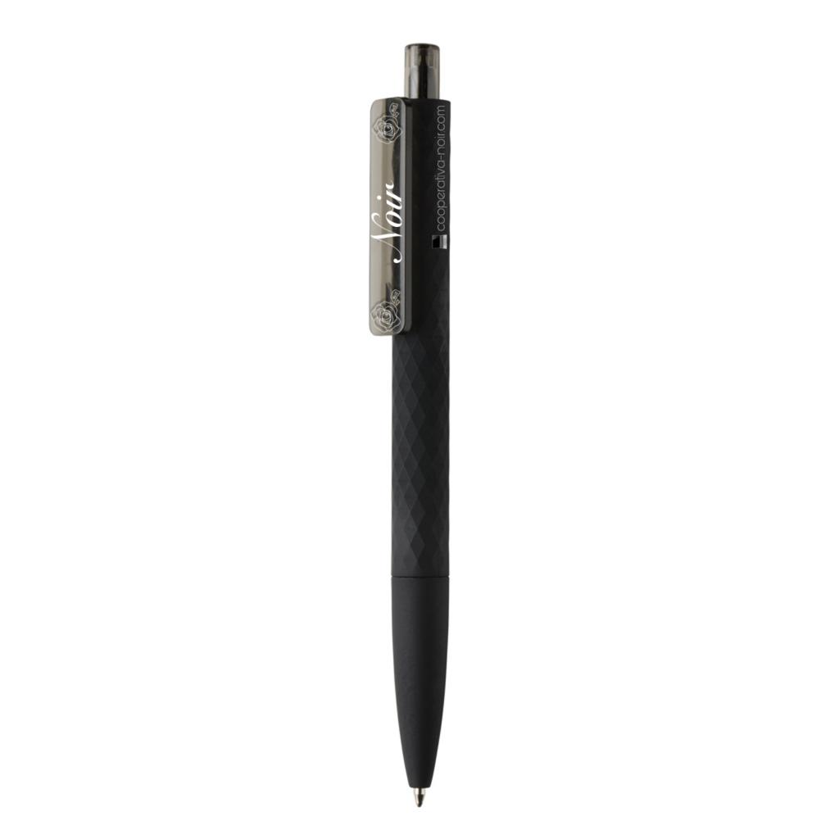
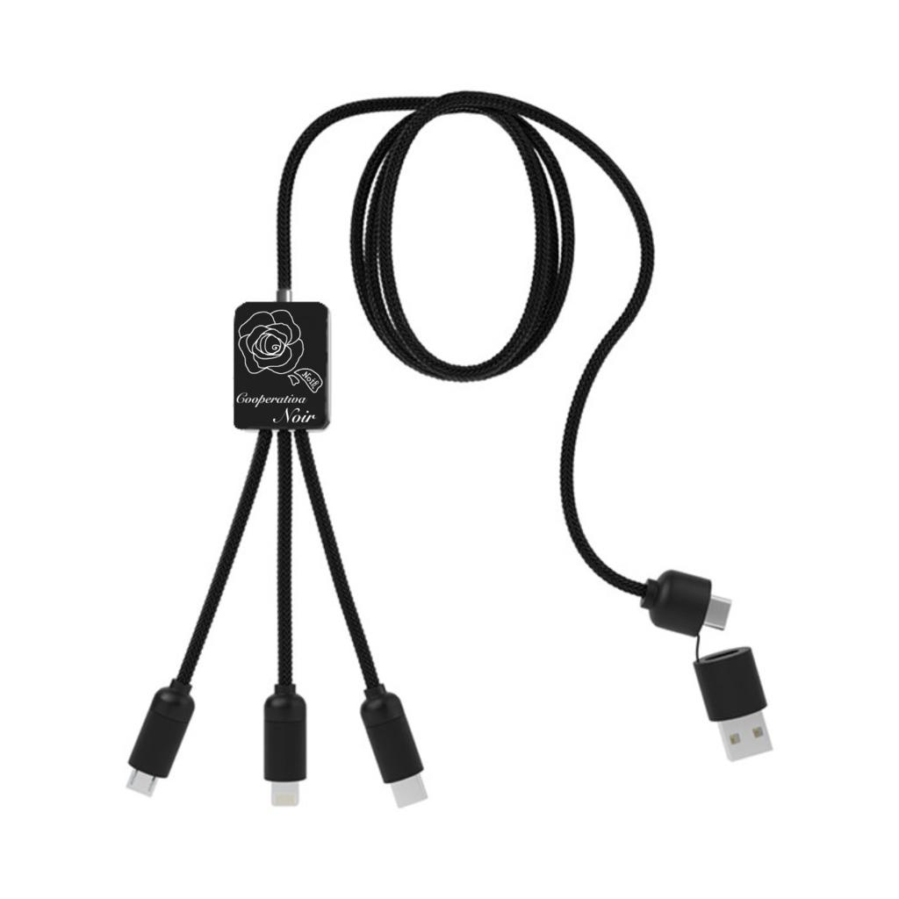
GADGETS

Slide 26
LOCANDINA:

Slide 27
RESPONSABILITA’ SOCIALE D’IMPRESA
Interne alla cooperativa:
Creazione di posti di lavoro per giovani;
Offerta di servizi funerari a prezzi calmierati (inclusi differenti livelli di pacchetti con vantaggi);
Offerta di servizi innovativi (cerimonie laiche, cerimonie per animali...);
Incentiva per il lavoro cooperativo → strumenti di comunicazione,
Rivolte al territorio:
Feste di quartiere in occasioni speciali;
Rispetto dell'ambiente → presenza di lavoratori specializzati in basso impatto ambientale,riciclo, decorazioni con piante in vaso,energia rinnovabile, poco uso di altre risorse non rinnovabili.

Slide 28
Non abbiamo voglia di pensare alle cose difficili, soprattutto legate alla parte finale della vita… purtroppo però cose difficili equivalgono a costi elevati. Cooperativa “Noir” nasce per risolvere questi problemi e invita a diventare soci e socie per accedere ai servizi funerari e investigativi a prezzi calmierati. Pensiamo anche ad accompagnarvi durante il saluto ai vostri piccoli amici pelosi. Inoltre, progettiamo con voi cerimonie personalizzate, a seconda delle preferenze: religiose o laiche, rendendo onore alla storia di una vita.
Elevator pitch: breve presentazione usata dagli imprenditori per presentare l’idea imprenditoriale e convincere gli investitori a finanziare il proprio progetto.
Vi è mai capitato di dover affrontare costi elevati per ottenere un servizio funerario?
Non abbiamo voglia di pensare alle cose difficili, soprattutto legate alla parte finale della vita… purtroppo però cose difficili equivalgono a costi elevati.
Cooperativa “Noir” nasce per risolvere questi problemi e invita a diventare soci e socie per accedere ai servizi funerari e investigativi a prezzi calmierati.
Pensiamo anche ad accompagnarvi durante il saluto ai vostri piccoli amici pelosi.
Inoltre, progettiamo con voi cerimonie personalizzate, a seconda delle preferenze: religiose o laiche, rendendo onore alla storia di una vita.
PERCHE’ SCEGLIERCI?

Slide 29
FINE

